Slide 1
Gestión en Salud Juridicción Municipal de la Ciudad de Córdoba
Dra. Torres Ana Lia
Sub-secretaria de Salud

Slide 2
Consideraciones generales
Córdoba: 1.400.000hab.
Rosario: 910.000 hab.
La Plata: 565.000 hab.
Tucuman: 550.000 hab.
Santa Fe: 415.000 hab.
Fuente: Datos del CNPV 2010, INDEC

Slide 3
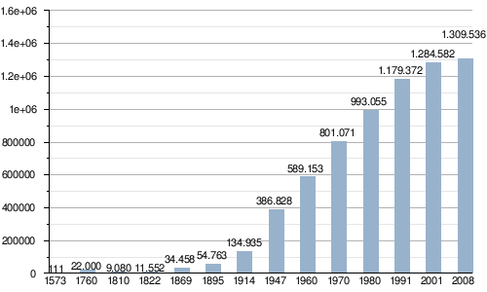
EVOLUCION DEL CRECIMIENTO POBLACIONAL EN LA CIUDAD DE CÓRDOBA

Slide 4
JURIDICCION | POBLACION 2010 | SUPERFICIE KM2 | DENSIDAD HAB/KM2
CIUDAD DE CORDOBA | 1.329.604 | 576 | 2.308,3
PROVINCIA DE CORDOBA | 3.308.876 | 165.321 | 20
NACION | 40.117.096 | 2.781.810 | 14,4
Fuente: Datos del CNPV 2010, INDEC

Slide 8
Muertes en el mundo
Muertes totales: 56.554.000
Enfermedades No
transmisibles
(33.1 millones)
Enfermedades transmisibles, condiciones maternas y perinatales y deficiencias nutricionales
(18.4 millones)
Traumatismos
(5.1 millones)
Fuente: OMS 2002

Slide 9
Contribución a la reducción de muerte
% reducción muertes
% gastos en salud
Biología humana
7
27
1,6
Entorno
1,5
19
Estilos
vida
43
90
Servicios
de Salud
11
Fuente: Dever.G.A.An Epidemiological Model for Heath Analysis.

Slide 10
Carta Organica Municipal
Art. 33: “El Municipio reconoce la salud como derecho fundamental del hombre desde su concepción.......... Promueve, planifica y ejecuta programas de medicina preventiva y reparativa, asegura el acceso al recurso terapéutico y tecnológico de que disponga equitativamente..........Concreta políticas sanitarias con el gobierno provincial y federal, otros municipios y provincias, instituciones publicas, privadas y demás organizaciones comunitarias.....Promueve el desarrollo intersectorial con especial énfasis en la atención primaria de la salud.....”

Slide 11
6 de mayo de 1892, por ordenanza (N° 207), se crea la “Administración Sanitaria y de Asistencia Municipal” para dar asistencia médica y entregar medicamentos gratuitos a personas de escasos recursos, controlar la higiene de establecimientos públicos e industriales, fiscalizar la inocuidad de los alimentos y artículos de consumo doméstico, concretar la estadística sanitaria del municipio y vacunar.

Slide 12
UNIDADES EJECUTORAS DE LA SECRETARIA DE SALUD
96 Centros de Salud
de 1er. Nivel de atención
Dirección de Especialidades (Centro, Norte y Oeste)
Medicina Preventiva
Instituto Odontológico Municipal
Farmacia Municipal
Calidad alimentaria
Hogar de Ancianos Padre Lamonaca
Hospital Infantil
Hospital de Urgencias
Hospital del Sur
Hemocentro Municipal
Emergencia Municipal 107
Notes:
Cambiar orden de dispen.96

Slide 14
PROGRAMAS DEL PRIMER NIVEL DE ATENCION
Control de embarazo y puerperio.
Control de Crecimiento y desarrollo de 0/6 años.
Complementación Alimentaria.
Prevención del CA de cuello uterino.
Hipertensión arterial.
Adulto asintomático.
Planificación familiar.
Salud escolar
Seguimiento del paciente diabético.
Infección respiratoria aguda en niños.
Atención del adolescente.
Tuberculosis pulmonar.
Inmunizaciones.
Remediar.
Plan Nacer.
Salud bucal en jardines maternales y escuelas.

Slide 15
control de niños: 43.000 mensuales
leche: 71.000kg mensuales
embarazos: 3.600 mensuales
diabetes: 5.400 mensuales
hipertensos: 10.000 mensuales

Slide 16
EVOLUCION DE PERSONAL-AGENTES DE SALUD-

Slide 17
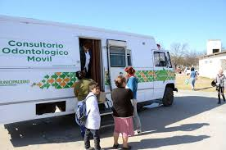
Servicio Odontologico Municipal
Casa central: 250 consultas diarias
En perifericos,74 centros de salud
950 consultas diarias
Consultorio Móvil

Slide 18
Direccion de Emergencias 107
Moviles: 20
Bases: 12
Llamados x mes: 2200
Atenciones x mes: 1700

Slide 19
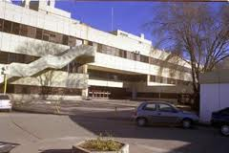
Hospital Infantil
Consultas: 89.680
Cirugias: 1.652
Internaciones: 3.064

Slide 20
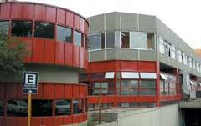
Hospital de Urgencias
Ptes. Asistidos: 45.600
Internaciones: 2.550
Accidentes de moto: 10.337
Accidentes de autos: 3.647

Slide 21
MORTALIDAD INFANTIL
INDICADOR EPIDEMIOLOGICO
HABLA DEL DESARROLLO ECONOMICO
REFLEJA LA POLITICA SANITARIA, LA ORGANIZACIÓN Y LA CALIDAD DE LA ATENCION MEDICA

Slide 22
Mortalidad Infantil

Slide 23
LINEAS ESTRATEGICAS
ORGANIZACIÓN DEL MODELO SANITARIO
RECURSOS HUMANOS
PROMOCION Y PREVENCION APS
ARTICULACION HOSPITALARIA CON EL 1er Y 2do NIVEL

Slide 24
Promoveremos el trabajo intersectorial e interinstitucional, articulando con los diferentes sectores involucrados en la salud con Provincia, Nación, Universidades, Instituciones Privadas, etc.
Fortaleceremos la tarea multidisciplinaria dentro del Municipio con las diferentes áreas relacionadas con la salud de la población, en especial con el sector social, educativo y medio ambiente.
Favoreceremos el desarrollo de la tecnología informática en beneficio del funcionamiento del Sistema Sanitario, en la necesidad de simplificar los procesos, eliminando la burocracia innecesaria. Como asi tambien el mantenimiento de la infraestructura medica tecnologica.
ORGANIZACION DEL SISTEMA SANITARIO MUNICIPAL
Facilitaremos el acceso al sistema sanitario a todos los habitantes, fundamentalmente los de los sectores mas postergados.
Aumentaremos en forma progresiva el presupuesto y los recursos extrapresupuestarios

Slide 25
Generaremos los consensos necesarios para modificar las ordenanzas que regulan las relaciones entre el municipio y sus empleados
.
POLITICA DE RECURSOS HUMANOS
Reformularemos los organigramas vigentes.
Acceso a los cargos por concurso
Implementaremos programas de capacitación del personal en las áreas de servicio y gerenciamiento, con la convicción de que el “capital humano” hace la diferencia para mejorar la eficiencia de la gestión municipal.

Slide 26
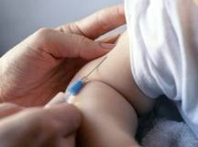
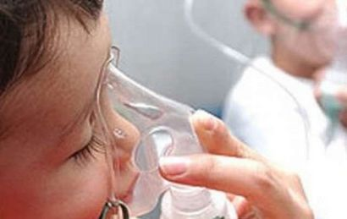
.
Buscaremos la articulación necesaria con los diferentes niveles de atención para que la derivación de un paciente a un nivel de mayor complejidad no le signifique comenzar todo de nuevo.
Aseguraremos la provisión de medicamentos.
Recuperaremos el indelegable rol del municipio en el primer nivel de atención de la salud
PREVENCION Y PROMOCION DE LA SALUD
DESARROLLO DE APS
Incorporaremos las reformas de infraestructura y equipamiento médicos necesario en los hospitales-
Crearemos nuevos programas de prevención y promoción en aquellas problemáticas sociales relacionadas con la salud y que en la actualidad los ciudadanos no han encontrado una respuesta en el municipio.
Fortaleceremos los programas activos en prevención y promoción de la salud que hayan indicado su eficacia y eficiencia en el tiempo.

Slide 27
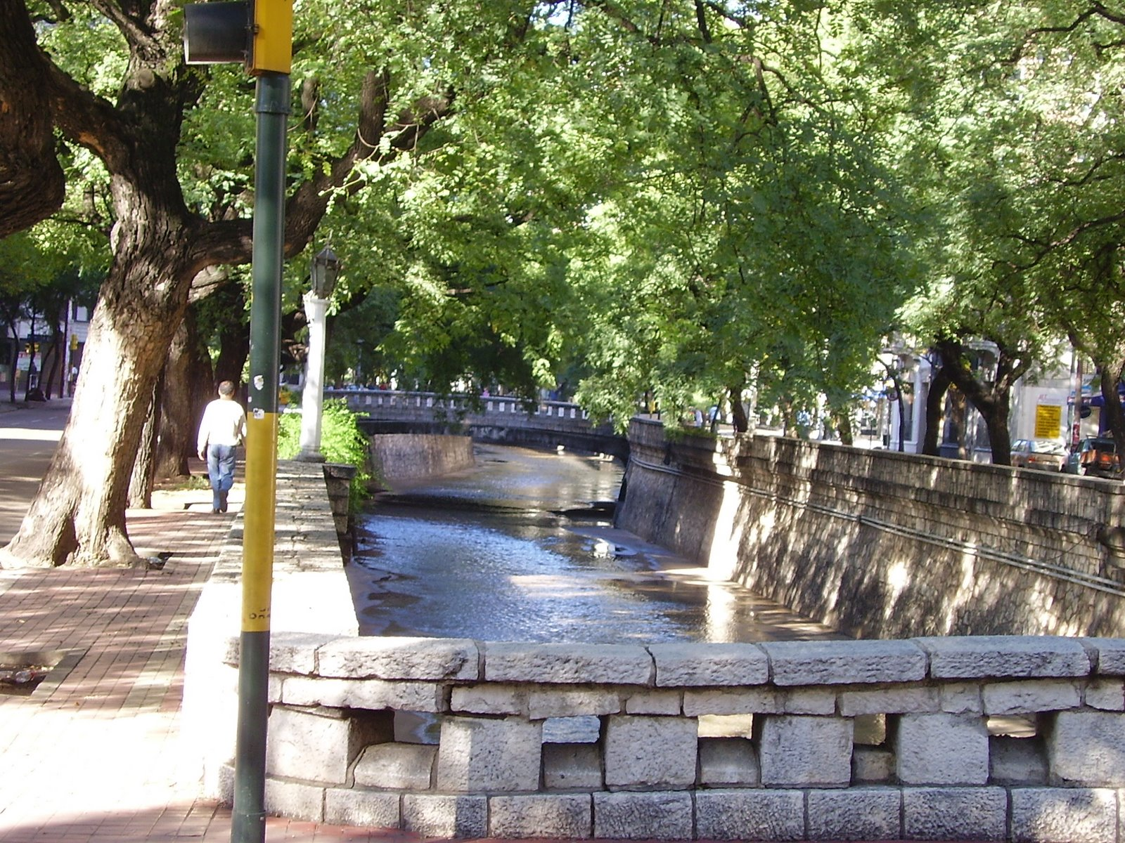
MUCHAS GRACIAS

